Slide 1

Wav2Vec2
Cấu trúc và cơ chế
nhận dạng tiếng nói
Phát Đàm
07 tháng 10 năm 2026
01
Notes:
LỜI THUYẾT TRÌNH
Xin chào mọi người, tôi là Phát Đàm. Hôm nay tôi trình bày cách Wav2Vec2 chuyển giọng nói thành văn bản, tập trung vào các thành phần bên trong thay vì chỉ cách gọi thư viện. Chúng ta sẽ theo một câu tiếng Việt qua toàn bộ mô hình để thấy dữ liệu thay đổi ra sao. Sau đó tôi giải thích mô hình học từ audio không có transcript như thế nào, và vì sao cần huấn luyện tiếp để xuất chữ. Những con số về kích thước sẽ gắn với một checkpoint cụ thể. Các đường dự đoán và điểm số giả lập chỉ dùng để minh họa cơ chế, không phải kết quả chạy model.
NGUỒN THAM KHẢO
https://arxiv.org/abs/2006.11477
https://github.com/huggingface/transformers/blob/v4.57.1/src/transformers/models/wav2vec2/modeling_wav2vec2.py

Slide 2
Bốn phần của bài trình bày
01
Âm thanh đi qua mô hình
02
Mô hình học bằng cách nào
03
CTC tạo transcript ra sao
04
Checkpoint và giới hạn
02
Notes:
LỜI THUYẾT TRÌNH
Bài trình bày có bốn phần. Đầu tiên là đường đi của âm thanh: CNN rút gọn tín hiệu, rồi Transformer bổ sung ngữ cảnh. Tiếp theo là cách học: pretraining tự tạo bài tập từ audio, còn fine-tuning dùng transcript để học ánh xạ sang chữ. Phần thứ ba giải thích CTC, từ điểm số theo thời gian đến câu cuối cùng. Cuối cùng chúng ta phân biệt checkpoint và những tính năng hệ thống cần bổ sung. Khi đọc tensor, hãy luôn hỏi hai câu: chiều thời gian có thay đổi không, và mỗi bước đang chứa âm thanh, đặc trưng hay ký hiệu? Hai câu này giúp tránh nhầm giữa số mẫu, số bước và số từ.
NGUỒN THAM KHẢO
https://arxiv.org/abs/2006.11477
https://github.com/huggingface/transformers/blob/v4.57.1/src/transformers/models/wav2vec2/modeling_wav2vec2.py

Slide 3
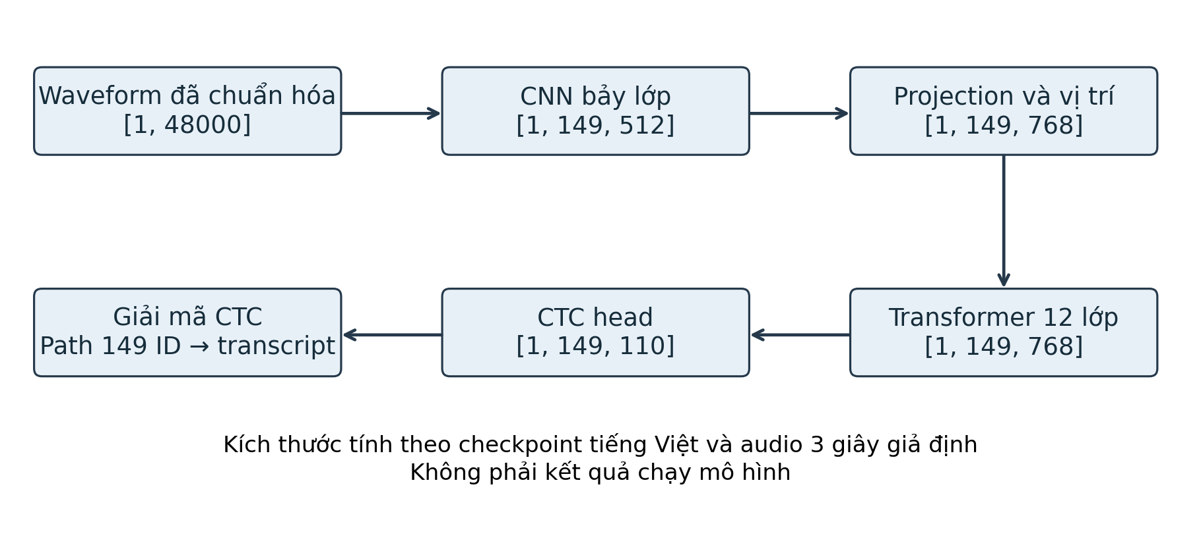
Luồng nhận dạng tiếng nói
CNN giảm thời gian. Transformer tạo ngữ cảnh. CTC tạo chữ.
03
Notes:
LỜI THUYẾT TRÌNH
Sơ đồ này là đường suy luận của checkpoint Wav2Vec2 đã fine-tune với CTC. Bắt đầu bằng waveform đã tiền xử lý. CNN biến một chuỗi rất dài thành ít bước đặc trưng hơn. Projection đổi chiều biểu diễn, rồi thông tin vị trí giúp mô hình xử lý thứ tự. Transformer làm mỗi bước chứa ngữ cảnh của đoạn audio. CTC head chấm điểm các ký hiệu ở từng bước. Cuối cùng bộ giải mã gộp chuỗi đó thành transcript. Ví dụ giả định ba giây tạo 48.000 mẫu, nhưng sau CNN chỉ còn 149 bước. Transformer và head giữ 149 bước này. Chính giải mã CTC mới rút chuỗi dự đoán thành văn bản. Checkpoint CTC chuẩn không có decoder văn bản tự hồi quy mặc định. Các kích thước trong hình lấy từ cấu hình checkpoint tiếng Việt được nêu ở cuối bài.
NGUỒN THAM KHẢO
https://arxiv.org/abs/2006.11477
https://github.com/huggingface/transformers/blob/v4.57.1/src/transformers/models/wav2vec2/modeling_wav2vec2.py
https://huggingface.co/nguyenvulebinh/wav2vec2-base-vietnamese-250h/blob/main/config.json

Slide 4
Pretraining, fine-tuning và inference
Giai đoạn | Dữ liệu đầu vào | Mục tiêu
Pretraining | Audio không transcript | Học biểu diễn âm thanh
Fine-tuning | Audio và transcript | Học ánh xạ sang token
Inference | Audio mới | Tạo transcript
Checkpoint pretrained cần học tiếp cho tác vụ ASR.
04
Notes:
LỜI THUYẾT TRÌNH
Ba giai đoạn có thể dùng chung phần mạng biểu diễn, nhưng khác mục tiêu. Pretraining nhận audio không kèm transcript, tạo đích học từ chính đặc trưng âm thanh và cập nhật trọng số. Fine-tuning nhận audio đi kèm bản chép lời, thêm head CTC và học xác suất các ký hiệu. Inference dùng checkpoint đã học và audio mới để tạo transcript, không cần transcript chuẩn và không cập nhật trọng số. Vì vậy tải một backbone pretrained chưa đủ để có bộ nhận dạng tiếng Việt. Một head mới khởi tạo ngẫu nhiên có thể xuất tensor đúng kích thước, nhưng chưa học cách viết chữ. Transcript chuẩn chỉ cần trong huấn luyện có giám sát hoặc đánh giá, không phải đầu vào bắt buộc khi nhận dạng.
NGUỒN THAM KHẢO
https://arxiv.org/abs/2006.11477
https://github.com/huggingface/transformers/blob/v4.57.1/src/transformers/models/wav2vec2/modeling_wav2vec2.py

Slide 5
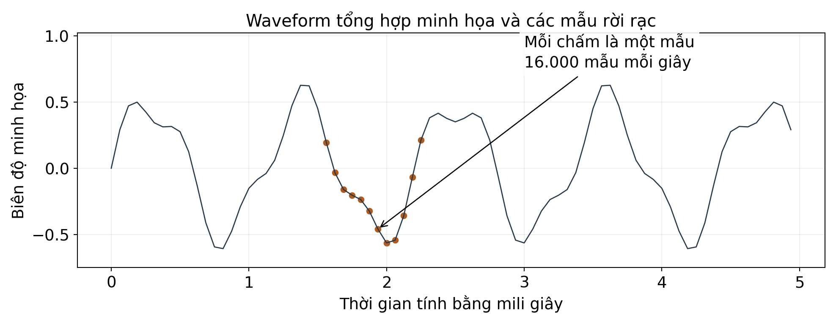
Waveform là một dãy mẫu biên độ
16.000
mẫu mỗi giây ở 16 kHz
3 giây giả định
48.000 mẫu
Tensor đầu vào [1, 48.000]
Mẫu âm thanh là biên độ tại một thời điểm.
05
Notes:
LỜI THUYẾT TRÌNH
Waveform là dãy số đo biên độ âm thanh tại những thời điểm liên tiếp. Sample rate là số mẫu mỗi giây. 16 kHz nghĩa là 16.000 mẫu trong một giây, nên audio dài ba giây có 48.000 mẫu. Tensor là mảng số có nhiều chiều. Với một bản ghi, đầu vào có shape một nhân 48.000, tức một bản ghi và 48.000 giá trị. Mỗi mẫu chỉ là một con số biên độ, không phải chữ cái hay âm tiết. Hình bên phải dùng tín hiệu tổng hợp để phóng to vài mili giây, không chứa câu tiếng Việt thật. Nếu bản ghi điện thoại là 8 kHz, cần lấy mẫu lại đúng phương pháp. Chỉ sửa metadata thành 16 kHz sẽ làm thời gian và tốc độ bị hiểu sai. Lấy mẫu lại cũng không khôi phục dải tần đã mất.
NGUỒN THAM KHẢO
https://github.com/huggingface/transformers/blob/v4.57.1/src/transformers/models/wav2vec2/modeling_wav2vec2.py
https://huggingface.co/nguyenvulebinh/wav2vec2-base-vietnamese-250h

Slide 6
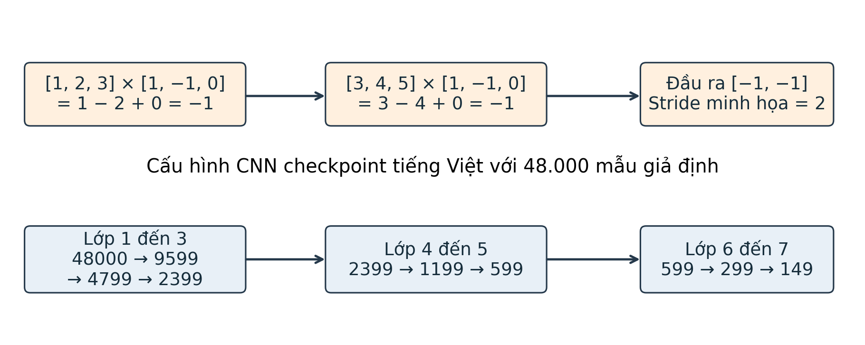
CNN trích đặc trưng và giảm chuỗi
48.000 mẫu
149 bước × 512 chiều
Tổng stride 320 mẫu ≈ 20 ms. Kích thước tính từ cấu hình và audio 3 giây giả định.
06
Notes:
LỜI THUYẾT TRÌNH
CNN là mạng tích chập. Mỗi bộ lọc trượt trên một vùng nhỏ, nhân các giá trị với trọng số học được rồi cộng lại. Kernel là độ rộng vùng nhìn, stride là số mẫu dịch mỗi lần. CNN học các đặc điểm âm thanh cục bộ, chưa xuất ký tự. Phần trên của hình minh họa phép tích chập nhỏ với số tự chọn. Phần dưới cho thấy bảy lớp của checkpoint đang xét giảm chuỗi 48.000 thành 149 bước. Các lớp có 512 kênh đầu ra, mỗi bước là vector 512 số. Tổng stride là 320, tương đương khoảng 20 mili giây giữa các bước ở 16 kHz. Receptive field cuối là 400 mẫu, khoảng 25 mili giây. Các vùng vì thế có chồng lấp. Công thức không padding cho mỗi lớp là floor của độ dài trừ kernel, chia stride, rồi cộng một. Giảm độ dài này giúp Transformer xử lý chuỗi ngắn hơn rất nhiều.
NGUỒN THAM KHẢO
https://arxiv.org/abs/2006.11477
https://github.com/huggingface/transformers/blob/v4.57.1/src/transformers/models/wav2vec2/modeling_wav2vec2.py
https://huggingface.co/nguyenvulebinh/wav2vec2-base-vietnamese-250h/blob/main/config.json

Slide 7
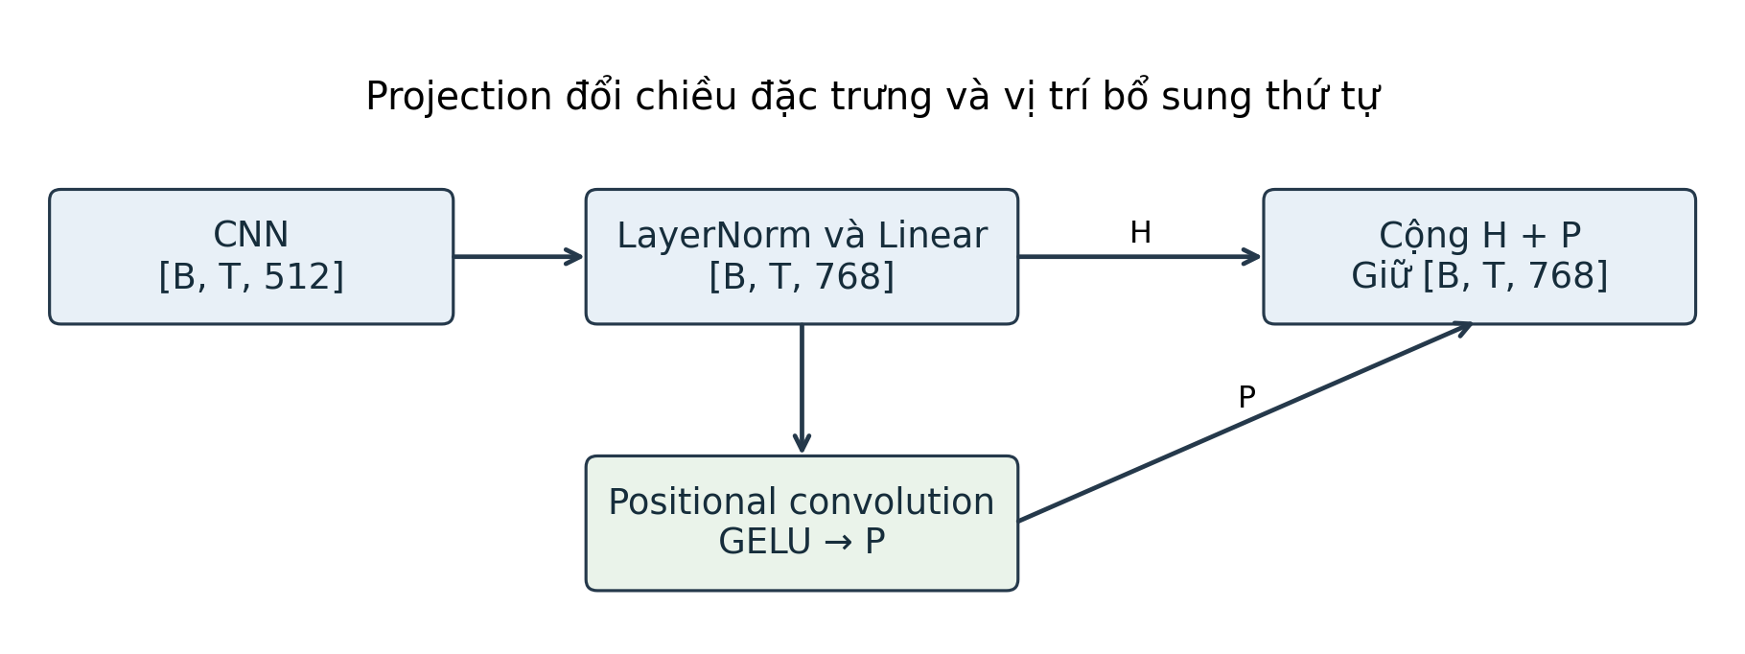
Projection và biểu diễn vị trí
Số chiều đổi từ 512 thành 768. Số bước thời gian giữ nguyên.
07
Notes:
LỜI THUYẾT TRÌNH
Projection là phép chiếu học được để đổi số chiều của vector. CNN xuất mỗi bước 512 số, trong khi Transformer của checkpoint này dùng 768 số. LayerNorm chuẩn hóa trên chiều đặc trưng, rồi Linear dùng phép nhân ma trận và cộng bias để đổi 512 thành 768. Chiều thời gian vẫn là 149. Tiếp theo positional convolution tạo thông tin vị trí từ vùng lân cận trong chuỗi đặc trưng. Mô hình cộng kết quả này vào biểu diễn trước khi đi sâu vào Transformer. Đây không phải mặc định dùng bảng vị trí sin và cos như một số sơ đồ Transformer khác. CNN giữ dấu hiệu cục bộ, projection chuẩn bị chiều phù hợp, còn thành phần vị trí bổ sung dấu hiệu thứ tự. Các vector vẫn là số trong không gian đã học, chưa có ánh xạ trực tiếp sang từ hay chữ.
NGUỒN THAM KHẢO
https://github.com/huggingface/transformers/blob/v4.57.1/src/transformers/models/wav2vec2/modeling_wav2vec2.py
https://huggingface.co/nguyenvulebinh/wav2vec2-base-vietnamese-250h/blob/main/config.json

Slide 8
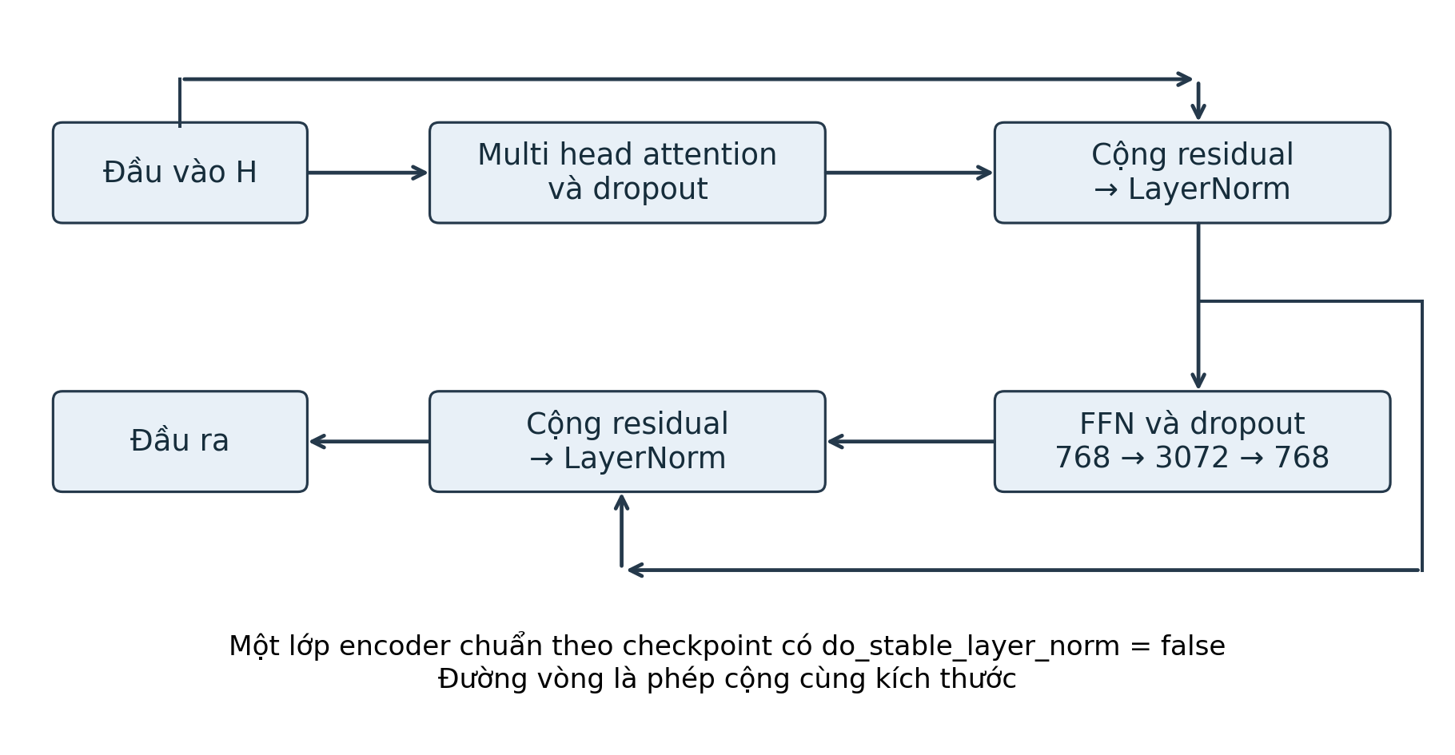
Transformer bổ sung ngữ cảnh
Shape giữ nguyên, nhưng mỗi bước nhận thêm ngữ cảnh.
08
Notes:
LỜI THUYẾT TRÌNH
Context network là phần mạng xây dựng biểu diễn có ngữ cảnh. Trong checkpoint minh họa, nó gồm 12 lớp Transformer. Mỗi lớp có attention để trao đổi thông tin giữa các bước, và mạng FFN để biến đổi từng vector. Residual là đường cộng tắt giúp giữ luồng thông tin và gradient. LayerNorm chuẩn hóa hoạt hóa, giúp việc huấn luyện ổn định hơn. Transformer nhận một nhân 149 nhân 768 và vẫn xuất cùng shape. Điều thay đổi là ý nghĩa bên trong: vector ở một bước có thể chứa thông tin từ những bước xa hơn trong đoạn. Sơ đồ này theo nhánh do_stable_layer_norm bằng false của checkpoint đang xét. Có implementation dùng pre-norm, nên vị trí normalization có thể khác. Khi xem một hình Transformer, cần kiểm tra hình đó mô tả cấu hình nào.
NGUỒN THAM KHẢO
https://github.com/huggingface/transformers/blob/v4.57.1/src/transformers/models/wav2vec2/modeling_wav2vec2.py
https://huggingface.co/nguyenvulebinh/wav2vec2-base-vietnamese-250h/blob/main/config.json

Slide 9
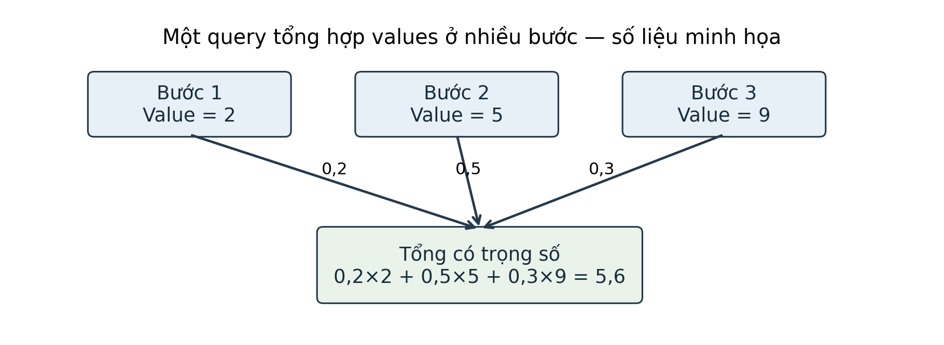
Self-attention tổng hợp thông tin
Attention chọn mức đóng góp, rồi tổng hợp các vector value.
09
Notes:
LỜI THUYẾT TRÌNH
Self-attention cho phép một bước lấy thông tin từ các bước khác trong cùng chuỗi. Từ đặc trưng đầu vào, mô hình tạo query, key và value bằng các phép chiếu học được. Query đại diện điều một bước đang tìm. Key dùng để so mức phù hợp với query. Value chứa nội dung được tổng hợp. Mô hình tính Q nhân K chuyển vị, chia căn bậc hai của chiều key, rồi softmax để tạo trọng số. Sau đó nhân trọng số với V. Ví dụ nhỏ trong hình có ba value là 2, 5, 9 và trọng số 0,2, 0,5, 0,3. Tổng có trọng số là 5,6. Số này chỉ minh họa phép tính, không phải kết quả thật. Trong mô hình, mỗi value là một vector nhiều chiều. Trọng số attention cũng không nên được coi ngay là giải thích nhân quả cho từng chữ trong transcript.
NGUỒN THAM KHẢO
https://github.com/huggingface/transformers/blob/v4.57.1/src/transformers/models/wav2vec2/modeling_wav2vec2.py
https://arxiv.org/abs/1706.03762

Slide 10
Các phép biến đổi trong một lớp
12 heads
FFN
Mỗi head 64 chiều
Ghép và chiếu về 768 chiều
768 lên 3.072, rồi về 768
GELU tạo biến đổi phi tuyến
Residual
LayerNorm
Cộng đường tắt, giữ luồng thông tin
Chuẩn hóa theo chiều đặc trưng
10
Notes:
LỜI THUYẾT TRÌNH
Multi-head attention là nhiều nhánh attention tính song song trên những không gian chiếu khác nhau. Checkpoint minh họa có 12 heads, mỗi head 64 chiều vì 768 chia 12 bằng 64. Không nên gán một head cố định chuyên về thanh điệu hay một head chuyên về tên riêng nếu chưa có phân tích thực nghiệm. Các head được ghép lại rồi chiếu về chiều 768. FFN là mạng feed-forward áp dụng riêng tại từng bước, với lớp mở rộng 768 thành 3072, hàm GELU phi tuyến và lớp thu về 768. Attention trộn thông tin theo thời gian, còn FFN biến đổi nội dung của vector tại mỗi bước. Residual cộng đầu vào của nhánh với kết quả biến đổi, giúp tránh mất toàn bộ tín hiệu cũ. LayerNorm điều chỉnh phân bố trên chiều đặc trưng. Dropout có thể dùng khi huấn luyện, nhưng tắt tính ngẫu nhiên này trong chế độ eval chuẩn.
NGUỒN THAM KHẢO
https://github.com/huggingface/transformers/blob/v4.57.1/src/transformers/models/wav2vec2/modeling_wav2vec2.py
https://huggingface.co/nguyenvulebinh/wav2vec2-base-vietnamese-250h/blob/main/config.json

Slide 11
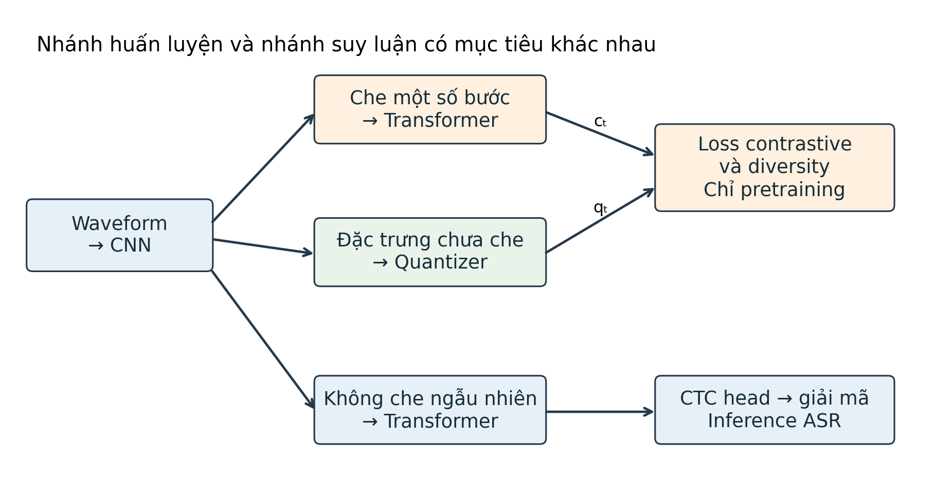
Pretraining tạo bài tập từ audio
Đích học đến từ đặc trưng gốc, chưa phải ký tự văn bản.
11
Notes:
LỜI THUYẾT TRÌNH
Trong pretraining, mô hình chưa cần biết bản chép lời. CNN tạo đặc trưng z. Từ đó có hai nhánh. Nhánh ngữ cảnh che một số bước rồi đưa qua Transformer để tạo c. Nhánh mục tiêu dùng đặc trưng chưa che và quantizer để tạo q. Bài tập là làm biểu diễn ngữ cảnh c phù hợp với q đúng hơn những q lấy từ vị trí khác. Qua loss và lan truyền ngược, trọng số của mạng thay đổi để giảm sai. Khi chuyển sang ASR, phần biểu diễn nối với CTC head. Quantizer và contrastive loss không nằm trong đường inference CTC chuẩn. Hình đồng thời cho thấy nhánh suy luận để tránh hiểu rằng quantizer là bộ tra từ. Việc config còn một trường liên quan codebook không chứng minh đối tượng ASR đang chạy quantizer. Phải xem lớp thực thi và đường forward.
NGUỒN THAM KHẢO
https://arxiv.org/abs/2006.11477
https://github.com/facebookresearch/fairseq/blob/main/fairseq/models/wav2vec/wav2vec2.py
https://github.com/huggingface/transformers/blob/v4.57.1/src/transformers/models/wav2vec2/modeling_wav2vec2.py

Slide 12
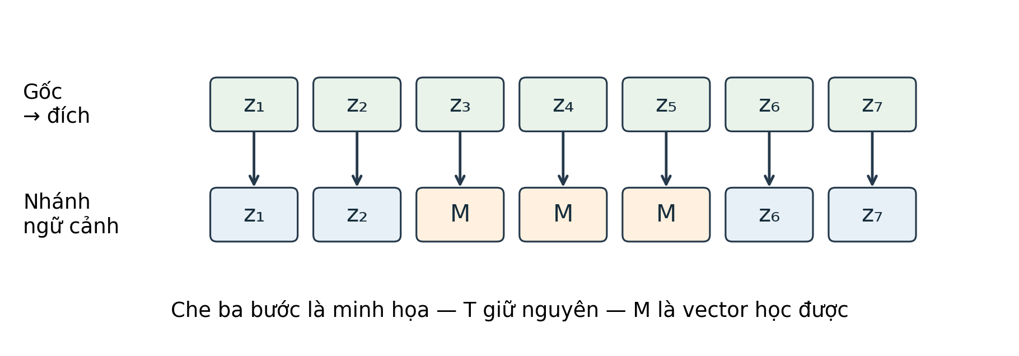
Masking che đặc trưng để học ngữ cảnh
Che nội dung một số bước, giữ nguyên độ dài chuỗi.
12
Notes:
LỜI THUYẾT TRÌNH
Masking thay một số bước đặc trưng bằng một vector mask học được. Trong hình, ba bước liên tiếp ở nhánh ngữ cảnh bị thay bằng M. Độ dài T giữ nguyên, chỉ nội dung các bước thay đổi. M không phải waveform được đặt bằng không và cũng không phải blank CTC. Nhánh đích vẫn giữ đặc trưng gốc để tạo mục tiêu đúng. Nhờ vậy Transformer phải dựa vào dấu hiệu còn lại và ngữ cảnh thay vì sao chép ngay vector tại vị trí cần học. Bài báo gốc dùng span 10 bước và xác suất chọn điểm bắt đầu 0,065. Đây là xác suất điểm bắt đầu, không phải chỉ che 6,5 phần trăm toàn bộ bước. Các span có thể chồng nhau. Hình dùng ba bước cho dễ nhìn, không sao chép thiết lập đó. Attention mask cho vùng padding lại có mục đích khác, cần phân biệt hai nghĩa của từ mask.
NGUỒN THAM KHẢO
https://arxiv.org/abs/2006.11477
https://github.com/huggingface/transformers/blob/v4.57.1/src/transformers/models/wav2vec2/modeling_wav2vec2.py

Slide 13
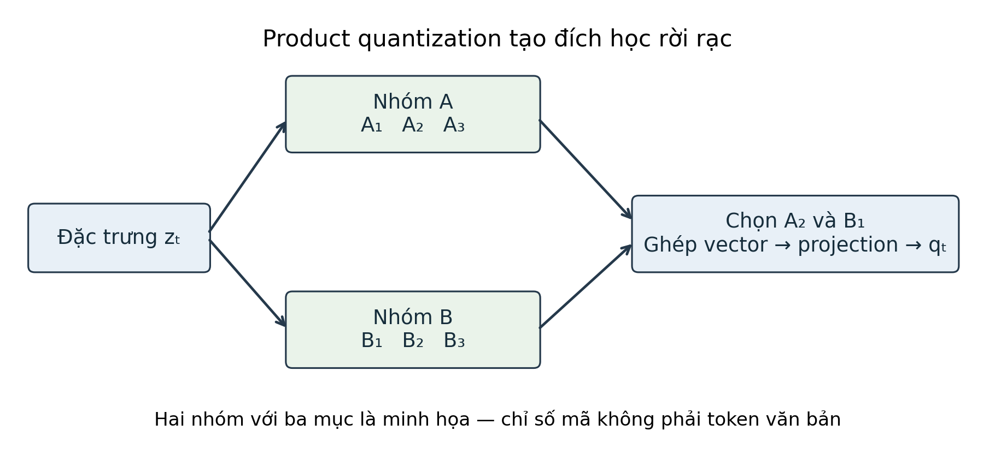
Quantization tạo mục tiêu rời rạc
Một mã codebook không đồng nghĩa một chữ hoặc một từ.
13
Notes:
LỜI THUYẾT TRÌNH
Quantization ở đây là lượng tử hóa biểu diễn, tức chọn vector từ một tập hữu hạn gọi là codebook. Nó phục vụ mục tiêu pretraining, khác với giảm trọng số model xuống int8. Product quantization chia thành nhiều nhóm codebook. Tại một bước, hệ thống chọn một vector ở mỗi nhóm, ghép chúng, rồi chiếu thành q để so sánh. Hình dùng hai nhóm, mỗi nhóm ba mục, hoàn toàn là ví dụ nhỏ. Bài báo gốc dùng hai nhóm với 320 mục mỗi nhóm, tạo tối đa 102.400 tổ hợp chỉ số. Những chỉ số đó không phải 102.400 từ có sẵn. Bộ chọn và codebook đều được học. Vì lựa chọn rời rạc khó truyền gradient trực tiếp, huấn luyện dùng xấp xỉ Gumbel-softmax và straight-through. Có thể hiểu là chọn cứng ở lượt tính đầu ra nhưng dùng xấp xỉ mềm để học qua gradient.
NGUỒN THAM KHẢO
https://arxiv.org/abs/2006.11477
https://github.com/facebookresearch/fairseq/blob/main/fairseq/models/wav2vec/wav2vec2.py

Slide 14
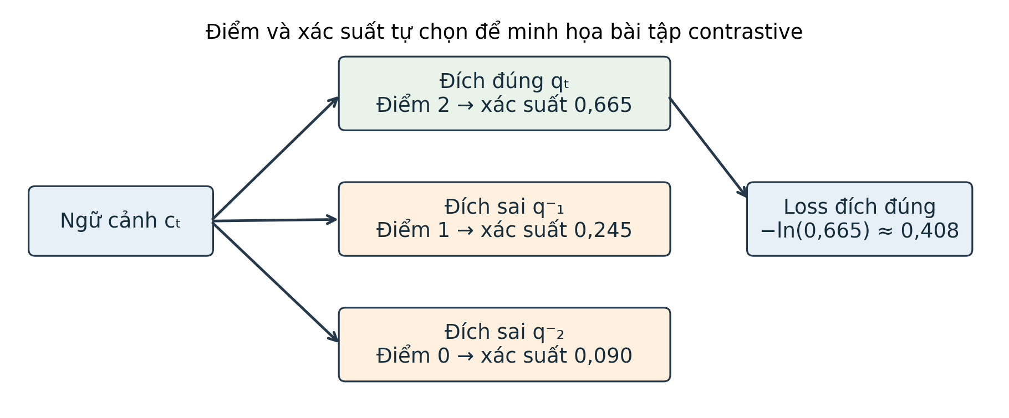
Contrastive learning chọn mục tiêu đúng
Loss hướng mạng học cặp đúng và giữ codebook đa dạng.
14
Notes:
LỜI THUYẾT TRÌNH
Contrastive learning là học bằng cách phân biệt cặp đúng với các cặp gây nhiễu. Tại bước đã bị che, biểu diễn ngữ cảnh c được so với q đúng từ cùng vị trí, và các q sai từ vị trí khác. Mô hình tính độ tương đồng, chuyển thành xác suất rồi phạt khi xác suất đích đúng thấp. Ví dụ thu nhỏ có ba điểm 2, 1, 0 sau chia temperature. Softmax tạo khoảng 0,665, 0,245, 0,090. Loss cho đích đúng bằng âm log của 0,665, khoảng 0,408. Các số đều giả lập. Mô hình giảm loss bằng cách tăng mức phù hợp của đích đúng so với những đích sai. Diversity loss còn khuyến khích dùng nhiều mã, tránh codebook co về một vài lựa chọn. Optimizer cập nhật trọng số thông qua gradient. Kết quả là biểu diễn âm thanh đã học, chưa phải transcript tiếng Việt.
NGUỒN THAM KHẢO
https://arxiv.org/abs/2006.11477
https://github.com/facebookresearch/fairseq/blob/main/fairseq/models/wav2vec/wav2vec2.py
https://github.com/huggingface/transformers/blob/v4.57.1/src/transformers/models/wav2vec2/modeling_wav2vec2.py

Slide 15
Fine-tuning học ánh xạ sang chữ
“tôi muốn kiểm tra hợp đồng”
Transcript chuẩn
26 token đích
Tokenizer chuyển ký hiệu thành ID
Ví dụ: t = 56, ô = 30, i = 57
5 token khoảng trắng
Không cần timestamp từng chữ
Audio và transcript hướng mạng học xác suất ký hiệu.
15
Notes:
LỜI THUYẾT TRÌNH
Fine-tuning cho ASR dùng cặp audio và transcript chuẩn. Tokenizer chuyển transcript thành chuỗi ID theo vocab của checkpoint. Vocab là bảng ánh xạ giữa ký hiệu và số ID. Với câu tôi muốn kiểm tra hợp đồng, tokenizer đang xét dùng phần lớn token dạng ký tự và dấu phân cách khoảng trắng. Có 26 token đích, trong đó năm token khoảng trắng, được ký hiệu bằng dấu gạch đứng. Các ID minh họa trên slide lấy từ vocab thật, nhưng không phải đầu ra dự đoán của model. Mạng thêm CTC head và tối ưu CTC loss. Nó không cần nhãn thời điểm cho từng chữ. CTC xử lý nhiều cách căn chỉnh giữa 149 bước âm thanh và 26 token đích. Cách chuẩn hóa chữ hoa, dấu câu, Unicode và số phải nhất quán với dữ liệu huấn luyện. Đổi checkpoint phải đổi tokenizer tương ứng.
NGUỒN THAM KHẢO
https://github.com/huggingface/transformers/blob/v4.57.1/src/transformers/models/wav2vec2/modeling_wav2vec2.py
https://huggingface.co/nguyenvulebinh/wav2vec2-base-vietnamese-250h/blob/main/config.json
https://huggingface.co/nguyenvulebinh/wav2vec2-base-vietnamese-250h/blob/main/vocab.json
https://www.cs.toronto.edu/~graves/icml_2006.pdf

Slide 16
CTC head chấm điểm ở từng bước
[1, 149, 768] thành [1, 149, 110]
Nhãn minh họa | Logit | Softmax
t | 2 | 0,665
blank | 1 | 0,245
ô | 0 | 0,090
Bài toán giả lập chỉ có 3 nhãn. Head của checkpoint thực tế có 110 nhãn.
16
Notes:
LỜI THUYẾT TRÌNH
CTC head là lớp tuyến tính chuyển vector ngữ cảnh thành điểm số cho các nhãn. Logit là điểm số chưa chuẩn hóa. Với checkpoint này, mỗi vector 768 chiều tạo 110 logits. Tensor một nhân 149 nhân 768 thành một nhân 149 nhân 110. T vẫn giữ nguyên. Softmax theo chiều cuối biến logits thành phân bố xác suất ký hiệu. Bảng trên slide là một bài toán thu nhỏ chỉ có ba nhãn, với điểm 2, 1, 0. Nó không phải trích ba cột rồi bỏ qua 107 nhãn còn lại của model thật. Trong head thật, phân bố tính trên cả 110 nhãn. Greedy lấy nhãn có điểm cao nhất tại mỗi bước, nên tạo một path 149 ID trước khi collapse. Điểm lớn nhất ở một bước cũng không bảo đảm ký hiệu đó đúng với bản chép lời.
NGUỒN THAM KHẢO
https://github.com/huggingface/transformers/blob/v4.57.1/src/transformers/models/wav2vec2/modeling_wav2vec2.py
https://huggingface.co/nguyenvulebinh/wav2vec2-base-vietnamese-250h/blob/main/config.json

Slide 17
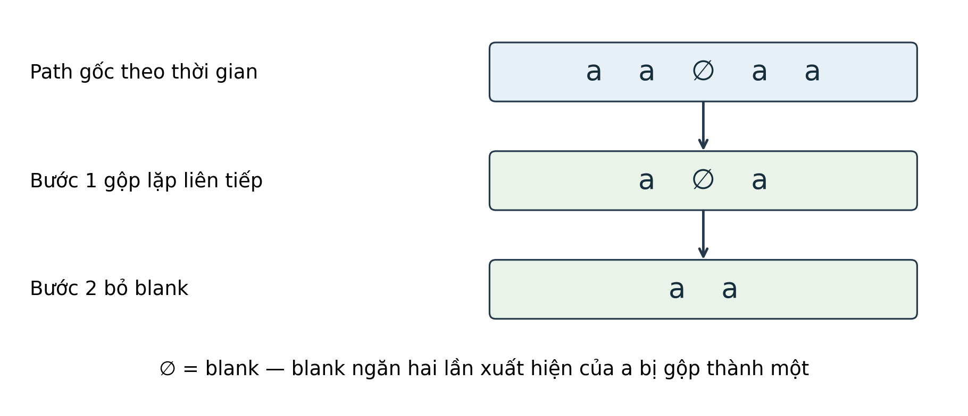
CTC collapse: gộp lặp, rồi bỏ blank
a a blank a a tạo “aa”. Blank tách hai lần xuất hiện của a.
17
Notes:
LỜI THUYẾT TRÌNH
CTC viết đầy đủ là Connectionist Temporal Classification. Blank là nhãn đặc biệt biểu diễn việc không phát thêm ký hiệu tại một bước. Nó khác token khoảng trắng. CTC collapse có thứ tự bắt buộc: trước hết gộp nhãn giống nhau liên tiếp, sau đó bỏ blank. Path a a blank a a trong hình thành a blank a sau gộp, rồi thành aa sau bỏ blank. Nếu bỏ blank trước, tất cả a nối liền và có thể bị gộp sai thành một a. Blank vì thế còn cho phép biểu diễn hai ký hiệu giống nhau liền nhau trong transcript. Khi huấn luyện, CTC loss cộng xác suất của mọi path hợp lệ tạo cùng transcript, thay vì bắt mạng khớp một căn chỉnh duy nhất. Trong checkpoint đang xét, blank dùng ID 109 theo pad_token_id, còn token khoảng trắng có ID 46. Quy tắc ID này không chung cho mọi checkpoint.
NGUỒN THAM KHẢO
https://www.cs.toronto.edu/~graves/icml_2006.pdf
https://github.com/huggingface/transformers/blob/v4.57.1/src/transformers/models/wav2vec2/modeling_wav2vec2.py
https://huggingface.co/nguyenvulebinh/wav2vec2-base-vietnamese-250h/blob/main/config.json
https://huggingface.co/nguyenvulebinh/wav2vec2-base-vietnamese-250h/blob/main/vocab.json

Slide 18
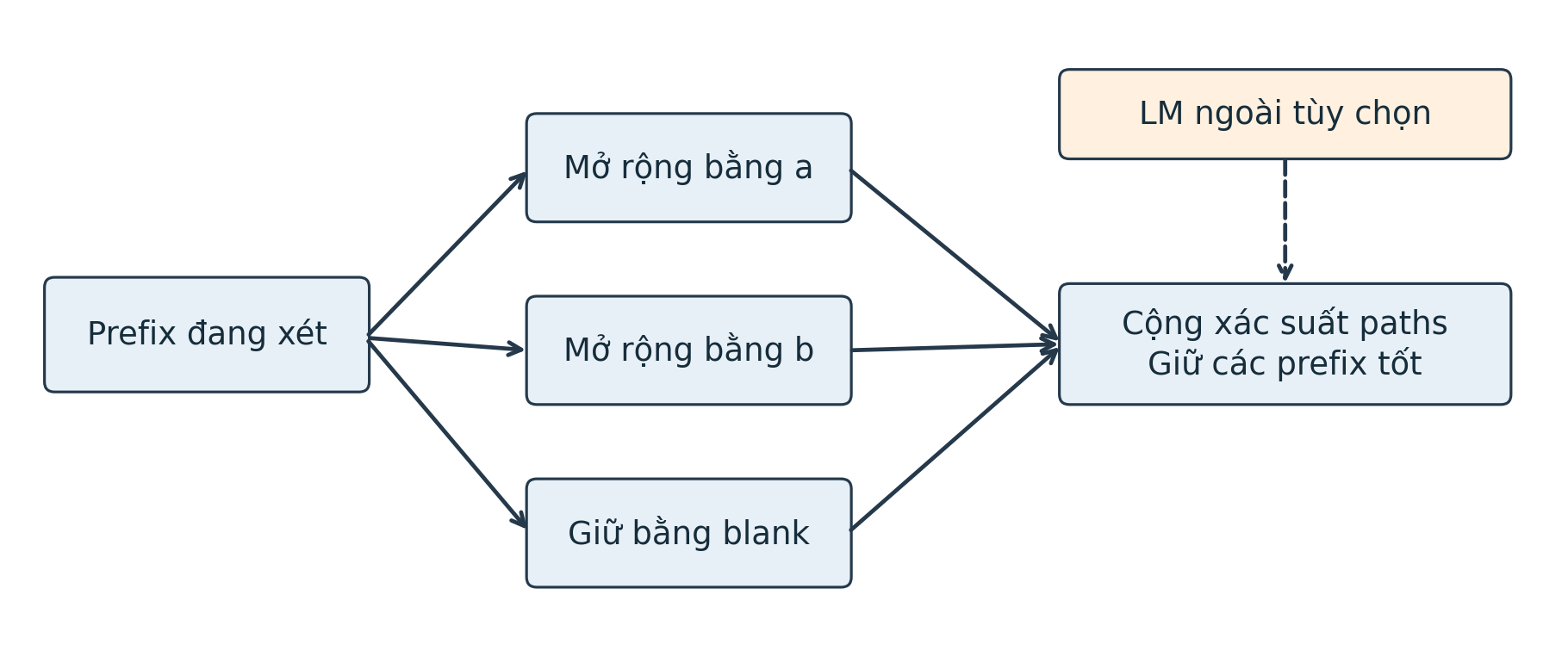
Greedy, beam search và language model
Beam xét nhiều ứng viên. LM ngoài bổ sung điểm ngôn ngữ.
18
Notes:
LỜI THUYẾT TRÌNH
Greedy chọn nhãn có xác suất lớn nhất ở từng bước rồi collapse. Nó đơn giản và thường nhanh, nhưng path có xác suất lớn nhất chưa chắc tạo transcript có tổng xác suất lớn nhất. Beam search giữ một số prefix ứng viên, mở rộng theo các ký hiệu và cộng xác suất các path cùng tạo prefix. Vì CTC có blank và nhãn lặp, một bộ giải mã prefix beam cần xử lý đúng các trường hợp đó. Hình chỉ là sơ đồ nguyên lý, không biểu diễn toàn bộ thuật toán. Language model bên ngoài có thể cộng điểm dựa trên mức hợp lý của chuỗi chữ. Nó có thể là n-gram và cần được nạp, tích hợp riêng. LM có thể giúp cụm phổ biến nhưng cũng kéo tên riêng hiếm về một cách viết quen hơn. Không có bảo đảm beam luôn đúng hơn trong mọi bản ghi. Transformer âm thanh có ngữ cảnh không có nghĩa nó đã chứa một LM văn bản ngoài.
NGUỒN THAM KHẢO
https://www.cs.toronto.edu/~graves/icml_2006.pdf
https://huggingface.co/docs/transformers/model_doc/wav2vec2
https://huggingface.co/nguyenvulebinh/wav2vec2-base-vietnamese-250h

Slide 19
Theo dõi toàn bộ câu tiếng Việt
Thành phần | Tensor hoặc chuỗi
Waveform | [1, 48.000]
CNN, sau đổi trục | [1, 149, 512]
Projection và Transformer | [1, 149, 768]
Logits CTC | [1, 149, 110]
Greedy và collapse giả lập | 149 ID, rồi 26 token đích
Audio 3 giây và path đúng là giả định. Kích thước tính từ config, ID đích từ vocab.
19
Notes:
LỜI THUYẾT TRÌNH
Chúng ta gom toàn bộ đường đi vào một bảng. Giả sử câu tôi muốn kiểm tra hợp đồng được thu đúng ba giây ở 16 kHz. Đầu vào là một nhân 48.000. CNN tạo một nhân 149 nhân 512. Projection và Transformer dùng 768 chiều và giữ 149 bước. Head tạo 110 điểm cho mỗi bước. Greedy tạo 149 ID, còn collapse của một path đúng minh họa tạo 26 token rồi tokenizer biến thành câu. Mẫu âm thanh, bước đặc trưng, token và từ là bốn loại đơn vị khác nhau. Chuỗi có sáu phần cách nhau bởi khoảng trắng, nhưng không nên gọi đó là sáu từ theo mọi quy tắc tách từ tiếng Việt. Ví dụ hợp đồng có hai âm tiết viết nhưng có thể là một từ. Độ dài audio ba giây và path đúng là giả định. Chúng ta chưa chạy trọng số model, nên không khẳng định model thật sẽ dự đoán chính xác câu này.
NGUỒN THAM KHẢO
https://huggingface.co/nguyenvulebinh/wav2vec2-base-vietnamese-250h/blob/main/config.json
https://huggingface.co/nguyenvulebinh/wav2vec2-base-vietnamese-250h/blob/main/vocab.json
https://github.com/huggingface/transformers/blob/v4.57.1/src/transformers/models/wav2vec2/modeling_wav2vec2.py

Slide 20
Kiến trúc, backbone và checkpoint ASR
Đối tượng | Cần hiểu đúng
Wav2Vec2 gốc | Kiến trúc và phương pháp pretraining
Backbone pretrained | Xuất biểu diễn, cần head và học tác vụ
Checkpoint ASR | Trọng số fine-tune và vocab cụ thể
XLSR / XLS-R | Pretraining đa ngôn ngữ, vẫn cần ASR phù hợp
Ngôn ngữ hỗ trợ thuộc checkpoint và quá trình huấn luyện.
20
Notes:
LỜI THUYẾT TRÌNH
Wav2Vec2 là tên kiến trúc và phương pháp học biểu diễn. Checkpoint là cấu hình và trọng số đã lưu sau huấn luyện, thường đi kèm bộ xử lý và vocab. Một backbone pretrained cung cấp biểu diễn, còn checkpoint ASR đã fine-tune có head cho tác vụ nhận dạng và ánh xạ nhãn. XLSR và XLS-R dùng hướng pretraining đa ngôn ngữ dựa trên wav2vec 2.0. XLSR-53 và XLS-R có thiết lập dữ liệu, quy mô khác nhau. Pretraining nhiều ngôn ngữ không đồng nghĩa mọi checkpoint tự xuất transcript tiếng Việt. Cần kiểm tra model card, tác vụ đầu ra, vocab và dữ liệu fine-tuning. Thông số cũng có thể khác dù tên cùng chứa base. Ví dụ BASE trong bài báo gốc dùng tám attention heads, nhưng checkpoint tiếng Việt đang minh họa dùng 12 heads theo config. Sơ đồ và phép tính của chúng ta phải theo config đó.
NGUỒN THAM KHẢO
https://arxiv.org/abs/2006.11477
https://arxiv.org/abs/2006.13979
https://arxiv.org/abs/2111.09296
https://huggingface.co/nguyenvulebinh/wav2vec2-base-vietnamese-250h/blob/main/config.json

Slide 21
Checkpoint tiếng Việt trong ví dụ
nguyenvulebinh/wav2vec2-base-vietnamese-250h
12 lớp Transformer
768 chiều ẩn
12 attention heads
16 kHz
7 lớp CNN
110 nhãn CTC
Model card: tham số dùng phi thương mại theo CC BY-NC 4.0.
Checkpoint phục vụ minh họa cơ chế trong bài trình bày này.
21
Notes:
LỜI THUYẾT TRÌNH
Các con số cụ thể của bài lấy từ nguyenvulebinh slash wav2vec2-base-vietnamese-250h. Config ghi bảy lớp CNN, 12 lớp Transformer, hidden size 768, 12 heads và vocab 110. Audio đầu vào theo model card là 16 kHz. Tác giả công bố pretraining khoảng 13.000 giờ audio không nhãn và fine-tuning 250 giờ có nhãn. Đây là mô tả của tác giả, không phải dữ liệu chúng ta kiểm chứng lại. Model card khuyến nghị audio dưới 10 giây và có language model 4-gram bên ngoài. Mốc 10 giây là hướng dẫn riêng, không phải trần cứng cho cả họ Wav2Vec2. Checkpoint này dùng để minh họa kiến trúc và kích thước. Model card ghi CC BY-NC 4.0 cho tham số, nên không dùng ví dụ này như đề xuất mặc định cho triển khai thương mại. Khi chọn model khác, cần đối chiếu lại config, tokenizer, khả năng ngôn ngữ và quyền sử dụng.
NGUỒN THAM KHẢO
https://huggingface.co/nguyenvulebinh/wav2vec2-base-vietnamese-250h/blob/main/config.json
https://huggingface.co/nguyenvulebinh/wav2vec2-base-vietnamese-250h/blob/main/vocab.json
https://huggingface.co/nguyenvulebinh/wav2vec2-base-vietnamese-250h

Slide 22
Audio dài và lỗi nhận dạng
T × T
Các điều kiện cần kiểm chứng
Số cặp vị trí attention
Nhiễu, vọng, giọng vùng miền
Tên riêng và thuật ngữ hiếm
Tiếng Việt xen tiếng Anh
Mất ngữ cảnh ở biên đoạn
3 giây: 149 bước
60 giây: 2.999 bước
Khoảng 405 lần số cặp
Tỷ lệ tính từ cấu hình. Không phải benchmark thời gian chạy hay VRAM.
22
Notes:
LỜI THUYẾT TRÌNH
Self-attention thông thường xét các cặp vị trí nên phần ma trận điểm số có kích thước T nhân T cho mỗi head. Với ba giây, T là 149. Với 60 giây và cùng CNN, T là 2999. Số cặp vị trí tăng khoảng 405 lần, nhưng đó không phải dự đoán runtime tăng 405 lần. Runtime còn phụ thuộc kernel tính, thiết bị và implementation. Chia audio giúp xử lý dài hơn, nhưng có thể mất ngữ cảnh ở biên và lặp câu khi ghép phần chồng lấp. Nhiễu, vọng và méo làm đặc trưng khác dữ liệu huấn luyện. Giọng vùng miền, tên riêng và Việt–Anh xen kẽ cần dữ liệu và bảng nhãn phù hợp. Không suy ra độ chính xác từ tên multilingual hoặc số lớp. Những rủi ro này cần đo trên bản ghi thực tế với transcript chuẩn. Chuẩn hóa âm lượng không tự tách nguồn nói hoặc sửa mọi loại nhiễu.
NGUỒN THAM KHẢO
https://github.com/huggingface/transformers/blob/v4.57.1/src/transformers/models/wav2vec2/modeling_wav2vec2.py
https://huggingface.co/nguyenvulebinh/wav2vec2-base-vietnamese-250h/blob/main/config.json

Slide 23
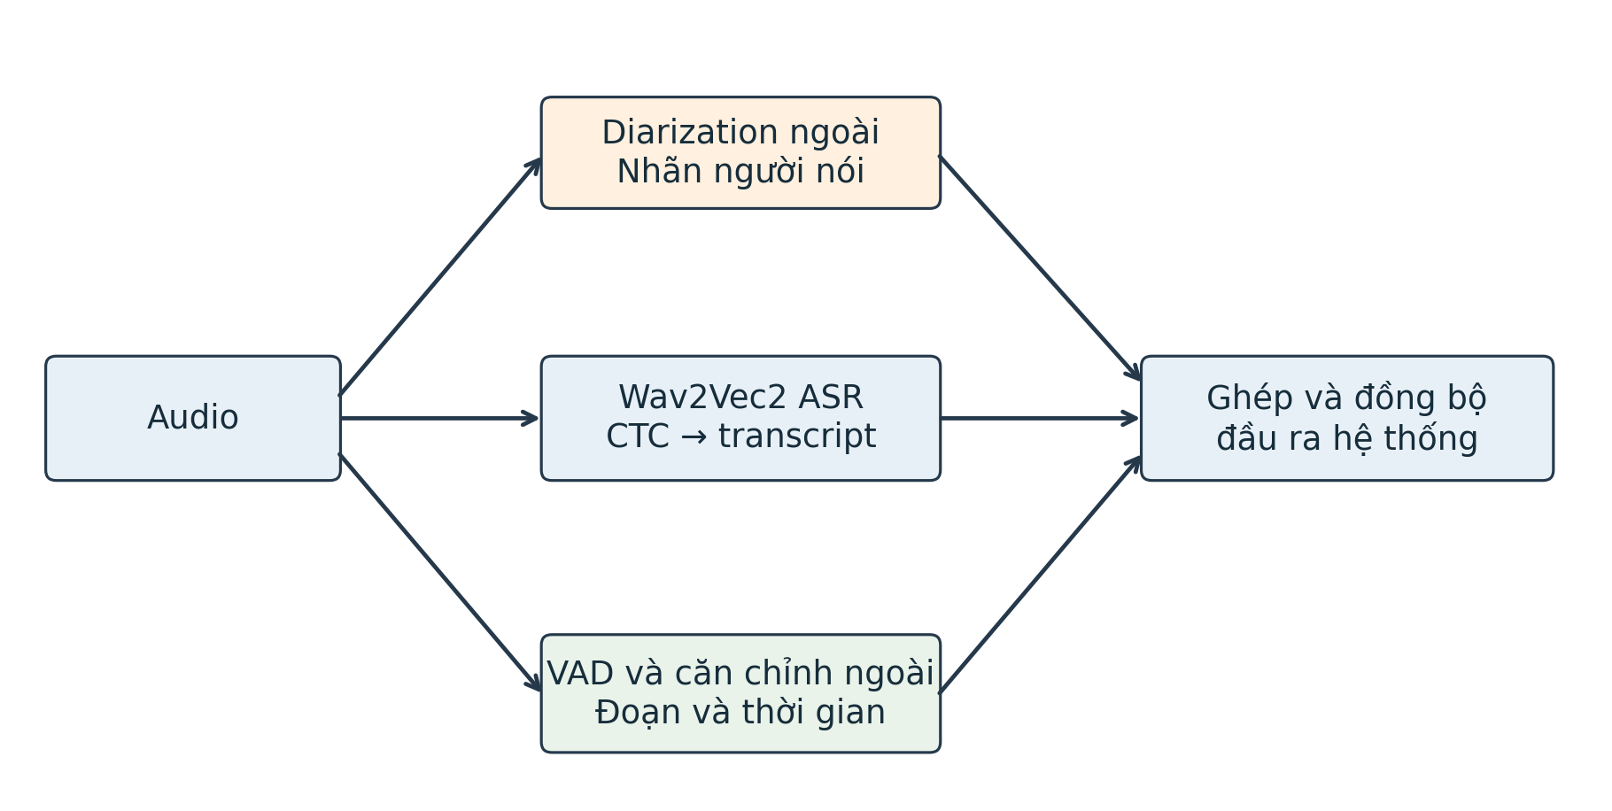
Transcript và các chức năng bổ sung
Người nói, timestamp và streaming cần thiết kế phù hợp.
23
Notes:
LỜI THUYẾT TRÌNH
Head CTC dự đoán ký hiệu văn bản theo bước âm thanh. Nó không dự đoán ai đang nói. Diarization là tác vụ gán nhãn người nói theo thời gian, cần thành phần riêng. Timestamp có thể xây từ offsets hoặc căn chỉnh, nhưng phải đổi bước thành thời gian và kiểm tra độ chính xác. Có trục thời gian không bảo đảm timestamp từ chính xác mặc định. Dấu câu và chuẩn hóa số cũng tùy vocab, dữ liệu hoặc hậu xử lý. Sơ đồ là thiết kế hệ thống minh họa: các nhánh tạo chữ, vùng tiếng nói, thời gian và người nói cần đồng bộ trước khi ghép đầu ra. VAD chỉ tìm vùng có tiếng nói, không biết nội dung hay danh tính. Streaming cũng cần thận trọng: encoder chuẩn dùng ngữ cảnh hai chiều. Gửi từng chunk cho model offline có thể hiển thị dần, nhưng chưa chứng minh streaming ổn định với độ trễ thấp.
NGUỒN THAM KHẢO
https://github.com/huggingface/transformers/blob/v4.57.1/src/transformers/models/wav2vec2/modeling_wav2vec2.py
https://huggingface.co/docs/transformers/model_doc/wav2vec2

Slide 24
Ba câu hỏi để kiểm tra cơ chế
01 Ai giảm 48.000 mẫu thành 149 bước?
02 a a blank a a giải mã thành gì?
03 Inference ASR có chạy quantizer?
Đáp án trong ghi chú thuyết trình
24
Notes:
LỜI THUYẾT TRÌNH
Trước khi kết thúc, chúng ta thử ba câu hỏi ngắn. Tôi sẽ dừng vài giây sau từng câu để mọi người trả lời. Câu một: thành phần nào giảm 48.000 mẫu còn 149 bước? Đáp án là CNN với stride, không phải CTC head. Câu hai: path a a blank a a giải mã ra gì? Đáp án là aa, vì gộp lặp trước rồi bỏ blank. Câu ba: nhánh quantizer có chạy trong inference ASR CTC chuẩn không? Không. Nó tạo mục tiêu cho pretraining. Nếu nhớ được ba đáp án này, chúng ta đã nắm ranh giới quan trọng giữa trích đặc trưng, học biểu diễn và giải mã văn bản. Transformer bổ sung ngữ cảnh nhưng giữ chiều thời gian. CTC head cho điểm nhãn ở từng bước, rồi decoder tạo chuỗi cuối. Khi đọc checkpoint khác, hãy dùng hiểu biết đó để kiểm tra những gì thực sự được nạp và thực thi.
NGUỒN THAM KHẢO
https://github.com/huggingface/transformers/blob/v4.57.1/src/transformers/models/wav2vec2/modeling_wav2vec2.py
https://www.cs.toronto.edu/~graves/icml_2006.pdf
https://arxiv.org/abs/2006.11477

Slide 25
Nguồn đọc sâu
Bài báo Wav2Vec2
Baevski và cộng sự, 2020
Triển khai chính thức
Meta fairseq và Transformers v4.57.1
Cơ chế CTC
Graves và cộng sự, ICML 2006
Checkpoint tiếng Việt
Model card, config và vocab
Pretraining đa ngôn ngữ
XLSR và XLS-R
25
Notes:
LỜI THUYẾT TRÌNH
Các nguồn chính gồm bài báo wav2vec 2.0 của Baevski và cộng sự, mã chính thức fairseq của Meta, mã Wav2Vec2 trong Hugging Face Transformers, bài báo gốc về CTC và các tệp của checkpoint tiếng Việt. Khi cần tìm cơ chế, đọc bài báo và mã nguồn. Khi cần số lớp, số heads hoặc nhãn blank, đọc config. Khi cần biết ID là ký hiệu nào, đọc vocab và tokenizer. Khi cần phạm vi dữ liệu, khả năng ngôn ngữ hay giấy phép, đọc model card. Các nguồn này bổ sung cho nhau và có thể mô tả những cấu hình khác nhau. Liên kết đầy đủ nằm trong ghi chú của từng slide. Toàn bộ waveform, điểm attention, logits thu nhỏ và path minh họa được dùng để giải thích, không phải bằng chứng benchmark. Cảm ơn mọi người.
NGUỒN THAM KHẢO
https://arxiv.org/abs/2006.11477
https://github.com/facebookresearch/fairseq/blob/main/fairseq/models/wav2vec/wav2vec2.py
https://github.com/huggingface/transformers/blob/v4.57.1/src/transformers/models/wav2vec2/modeling_wav2vec2.py
https://www.cs.toronto.edu/~graves/icml_2006.pdf
https://huggingface.co/nguyenvulebinh/wav2vec2-base-vietnamese-250h/blob/main/config.json
https://huggingface.co/nguyenvulebinh/wav2vec2-base-vietnamese-250h/blob/main/vocab.json
https://huggingface.co/nguyenvulebinh/wav2vec2-base-vietnamese-250h
https://huggingface.co/docs/transformers/model_doc/wav2vec2
https://arxiv.org/abs/2006.13979
https://arxiv.org/abs/2111.09296

